Slide 1

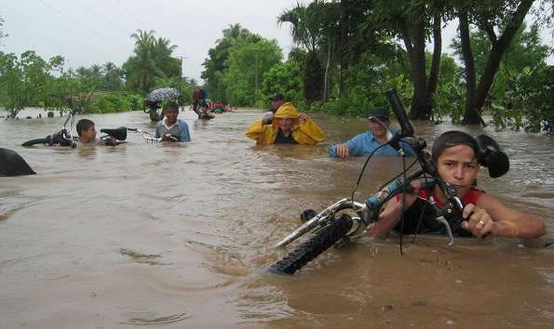
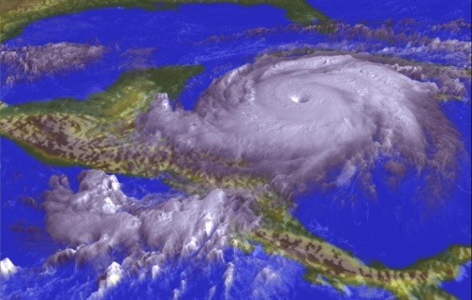
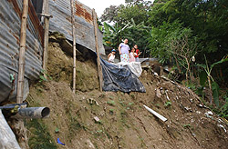
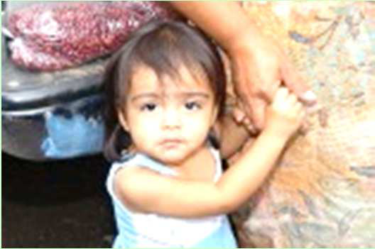
Dirección General de Protección Civil
SISTEMA NACIONAL DE PROTECCION CIVIL, PREVENCION Y MITIGACION DE DESASTRES
PLAN INVERNAL 2012
DIRECCION GENERAL

Slide 2
SITUACION GENERAL
En Nuestro país los Fenómenos Naturales, que se forman en el Caribe y en el Pacifico, ocasionan con mayor frecuencia severas inundaciones a consecuencia de las cantidades de lluvias que se registran en las partes altas de las cuencas.
Los Huracanes y Tormentas Tropicales han tenido mayor acercamiento a la región de Centro América en los últimos diez años, por lo que no se descarta se pueda tener un aumento del fenómeno meteorológico por el Caribe afectando al país de forma directa, además se tienen factores de riesgo como las fuertes pendientes de las cuencas, la deforestación, erosión del suelo y el incremento de asentamientos humanos, que aceleran la vulnerabilidad en el territorio nacional

Slide 3
SITUACION GENERAL
En base a esta situación existe la necesidad de poner mayor énfasis en las cordilleras del País y la cadena volcánica, así como las partes bajas de las cuencas de la zona costera, quebradas de corto recorrido en las zona costera y urbanas, las principales cuencas hidrográficas. Por el grado de amenaza que pueda presentarse, asociado a la vulnerabilidad que nos dejaron los eventos ocurridos en los años del 2009, 2010 y 2011.

Slide 4
SITUACION ESPECIFICA
ESTACIONES Y TRANSICIONES.
EPOCA DEL AÑO | INICIO | FINAL | DURACION (DIAS)
Estación seca | 14 de Nov. | 19 de Abril | 157
Transición seca-lluviosa | 20 de Abril | 20 de Mayo | 31
Estación lluviosa | 21 de Mayo | 16 de Oct. | 149
Transición lluviosa-seca | 17 de Oct. | 13 de Nov. | 28
Notes:
4

Slide 5
Inicio Estación Lluviosa, temporales, período Canicular
Comienzo de la estación lluviosa alrededor del 21 de mayo.
Durante la primera quincena en las zonas Occidental y Central del país y en la segunda quincena en la zonas Costera y Oriental.
Temporales: Lluvias mayores de 100 milímetros en 24 horas
Según los años análogos 1999, 2000 y 2006, existen poca probabilidades de la presencia de temporales; sin embargo, localmente podrían presentarse lluvias mayores de los 100mm
Período canicular durante julio y agosto:
En julio, período seco débil, entre 5 y 10 días secos consecutivos en la última quincena del mes.
En agosto, período seco débil de 5 a 10 días , en la primera quincena del mes.
Notes:
5

Slide 6
Pronóstico de la actividad ciclónica para la temporada 2012 en el Atlantico1ª versión, Abril 2012
CLASIFICACION | PACIFICO |  | ATLANTICO
 | PRONOSTICO 2012 | MEDIA 1981-2010 | PRONOSTICO 2012 | MEDIA 1981-2010
Tormentas Tropicales | 6 | 5.6 | 6 | 5.6
Huracanes Categoría 1 y 2 | 2 | 4.0 | 2 | 4.0
Huracanes Intensos Categoría 3, 4 y 5 | 2 | 2 | 2 | 2
TOTAL | 10 | 11.6 | 10 | 11.6
Notes:
6

Slide 7
ESCENARIOS DE INTERVENCION
INUNDACIONES
Y
DESLIZAMIENTOS

Slide 8
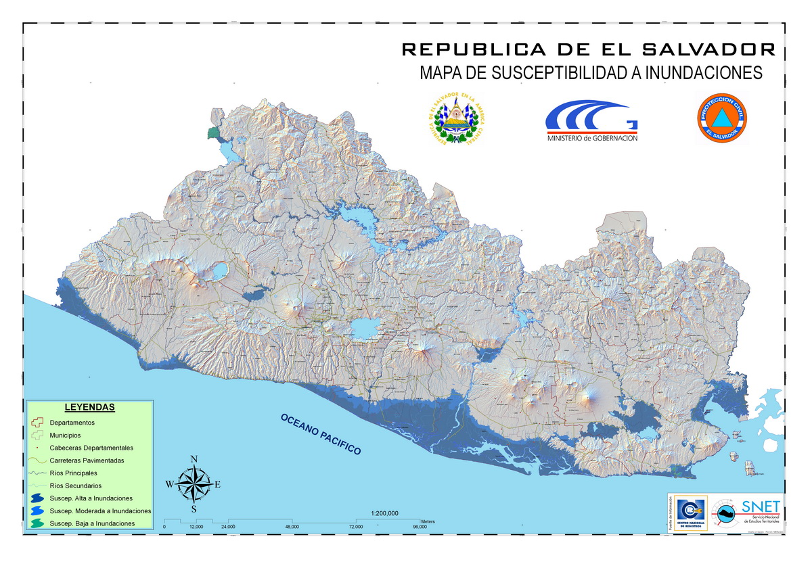

INUNDACIONES
La Barra, Los Llanitos, Matalapa, El Capichul
El Rascadero, El Pitanayo, Las Piedras, El Desagüe, El Capulín
1067
El Chino, Bola de Monte, Ista, Hacienda Rancho San Marcos, Garita Palmera , El porvenir, El Zapote, Caserío El Castaño
La Canoa, La Pita, Montecristo, Rancho Grande, El Jícaro, Tasajera, Taura, Las Anonas
El Tablón, Monte Rico, El Ceibo, Los Izotes, Playa Blanca, Barrancones
Puerto Parada, Puerto El Triunfo,
Salinas El Potrero, Las Mesitas, Babilonia, La canoa, Los Lotes, los Mario
El Paraiso, Barra Ciega, Barra Salada,
La Coquera,Monzón, Metalio, El Zuncita, La Atarraya,
El Amatal, El Fraile, Las Hojas, El Coyol, EL Achiotal, Los Mangos, El Pedregal, Los Ranchos, El Amatal, Las Hojas.

Slide 9
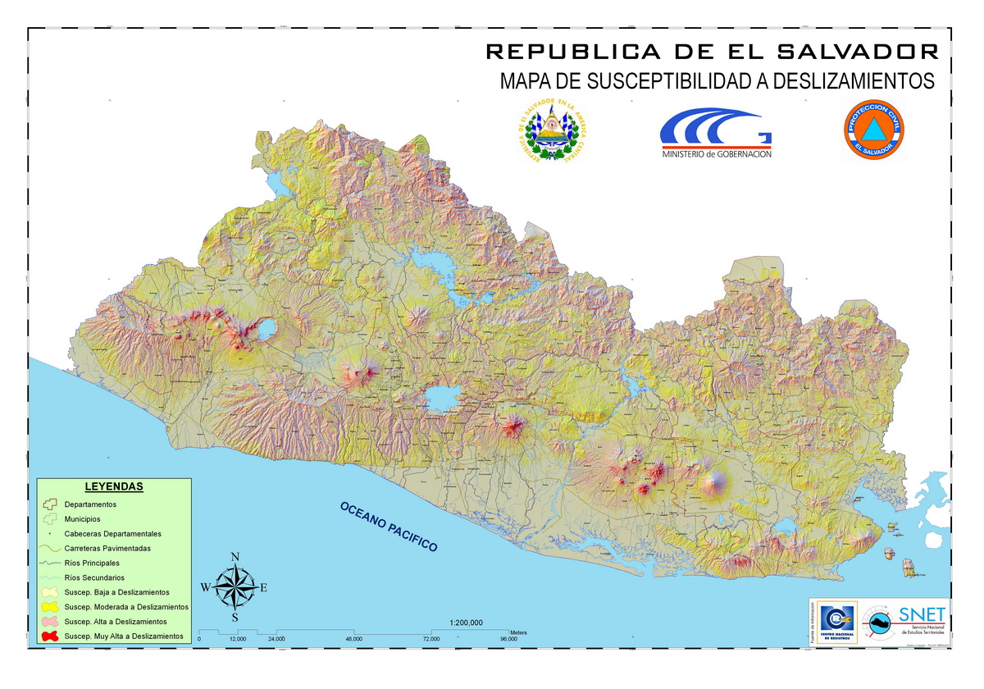

deslizamientos Y OBSTRUCCIOON DE BOVEDAS
Juayua, Apaneca, Salcoatiotán, Ataco, Nahuizalco, San Pedro Puxtla
Cítala, la Palma, San Ignacio
Vainillas , El Carrizal
1,471 Zonas
28 Puntos de Obstrucción de Bóvedas
Obstrucción de bóvedas 1 en Cuscatlán
Pedrera Santa Cruz Las Chinamas Ahuachapán
Zona de Alegría, Santiago de María, California, Santa Elena, Tecapan, Berlín, San Agustín
Obstrucción de bóvedas 2 en Morazán
San Jorge, Chinameca, Chirilagua, Jucuarán
Obstrucción de bóvedas 13 en San Salvador
Obstrucción de bóvedas 12 en San Vicente
Volcán de San Salvador, Zona de Mejicanos
Zona del Volcán de San Vicente, Guadalupe , Verapaz
Zona del Volcán de Conchagua

Slide 10

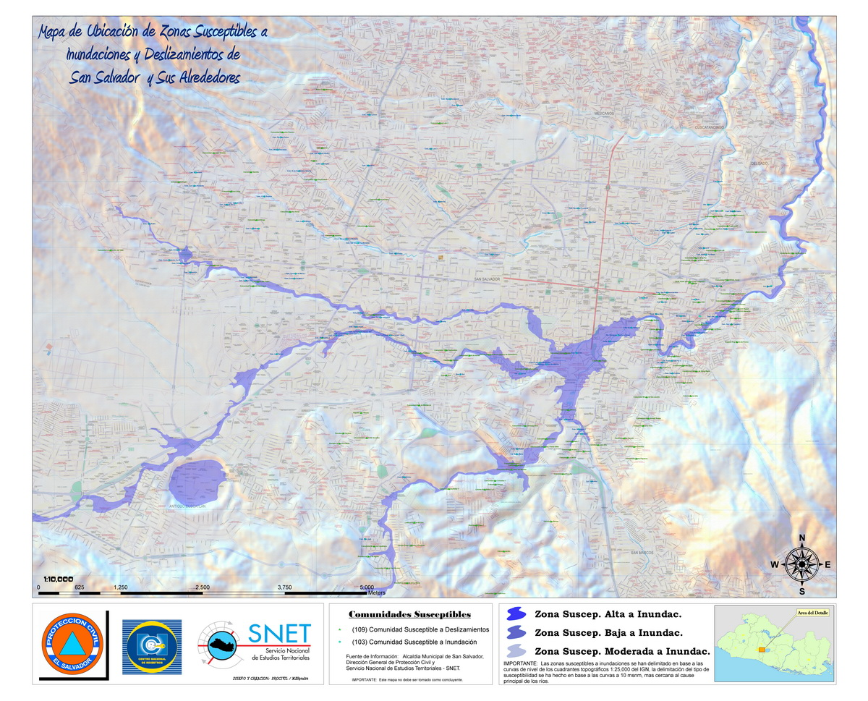
ESCENARIOS DE INTERVENCION
Comunidades Susceptibles a Inundaciones y Deslizamientos de San Salvador
Río Tutunichapa
Qda. La Mascota
Barrios: Candelaria, La Vega y Modelo
Plan de La Laguna
Río Acelhuate
Qda. El Piro
La Málaga
Río Matalapa
Quebrada El Garrobo

Slide 11
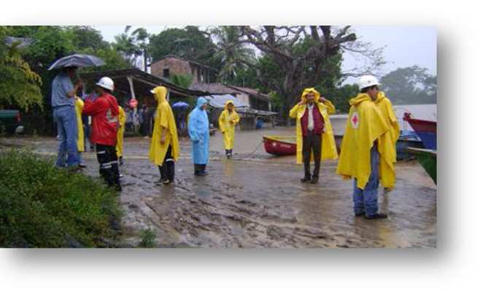
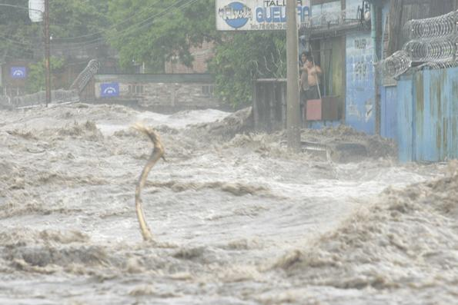
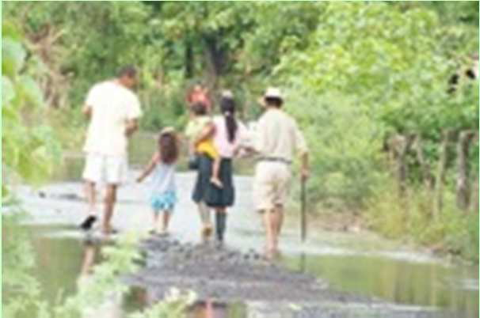
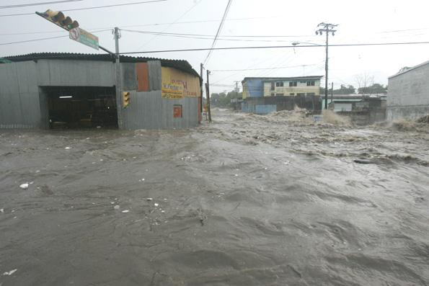
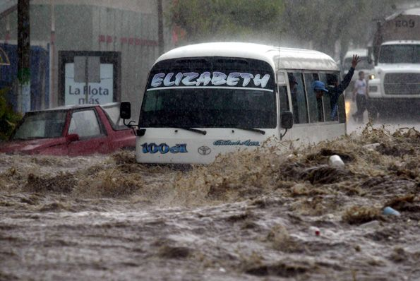
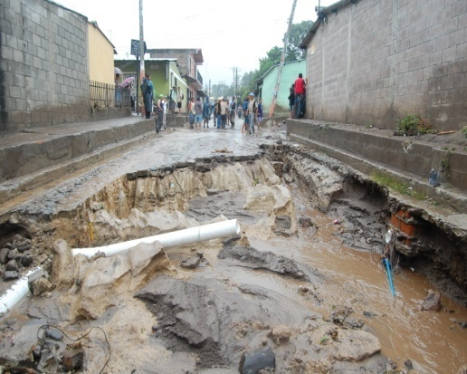
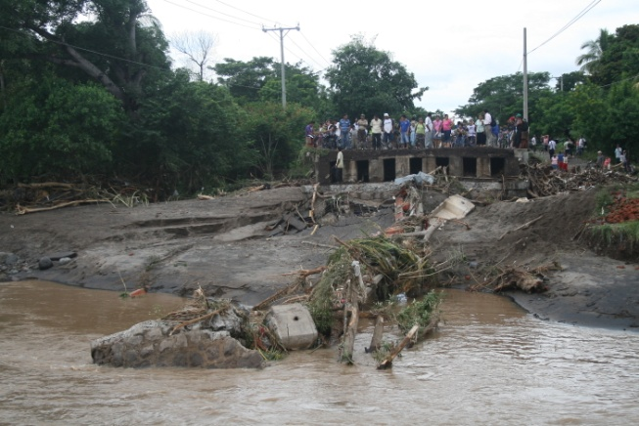
OBJETIVO GENERAL
Proporcionar prevención, protección, auxilio y seguridad a la población que habita en condiciones de riesgo causado por eventos hidrometeorológicos, que a través de la coordinación interinstitucional e intersectorial permita dar una atención eficaz y oportuna.

Slide 12
OBJETIVOS ESPECIFICOS
    Mantener los mecanismos de vigilancia y alerta temprana a través de las comisiones Departamentales, Municipales y Comunales por las amenazas hidrometeorológicas, a fin de anticiparse a su ocurrencia para reducir su impacto.
    Mantener la coordinación interinstitucional a fin de atender de forma efectiva las necesidades de la población afectada.

Slide 13
OBJETIVOS ESPECIFICOS
    Establecer los lineamientos para la elaboración de los planes invernales a nivel Departamental, Municipal, Comunal y los planes de las comisiones técnicas sectoriales.
    Establecer los mecanismos de coordinación para la conducción del plan mediante una orden de operaciones.

Slide 14
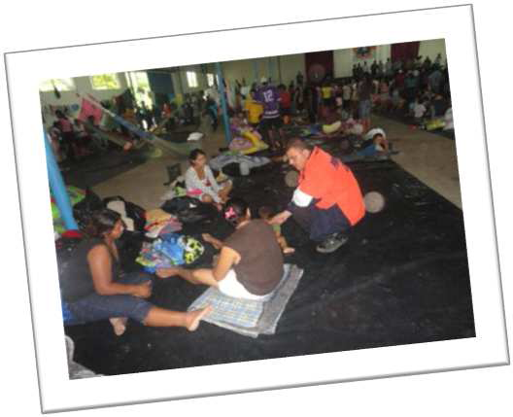
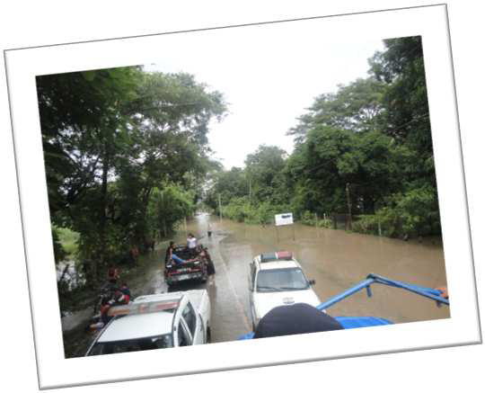
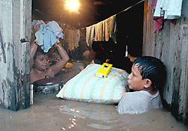
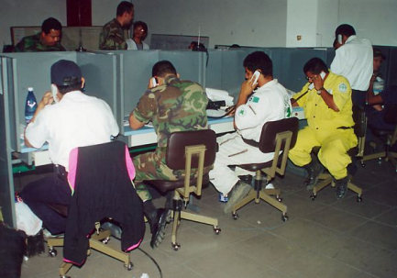
ALCANCE
Atender de manera eficiente y efectiva, las emergencias generadas por los fenómenos Hidrometeoro lógicos en todo el territorio Nacional una vez sea aprobado por la Comisión Nacional de Protección Civil, Prevención y Mitigación de desastres durante el periodo de la época lluviosa del año 2012.

Slide 15







ESTRATEGIAS DE RESPUESTA
COMISIONES TECNICAS SECTORIALES
COMISION | INSTITUCION COORDINADORA
TECNICO CIENTIFICA | OBSERVATORIO AMBIENTAL DEL MARN
SERVICIOS DE EMERGENCIA | CBES
SEGURIDAD | PNC
SALUD | MINISTERIO DE SALUD
INFRAESTRUCTURA Y SERVICIOS BASICOS | MOP
LOGISTICA | MDN
ALBERGUES | MIGOB

Slide 16
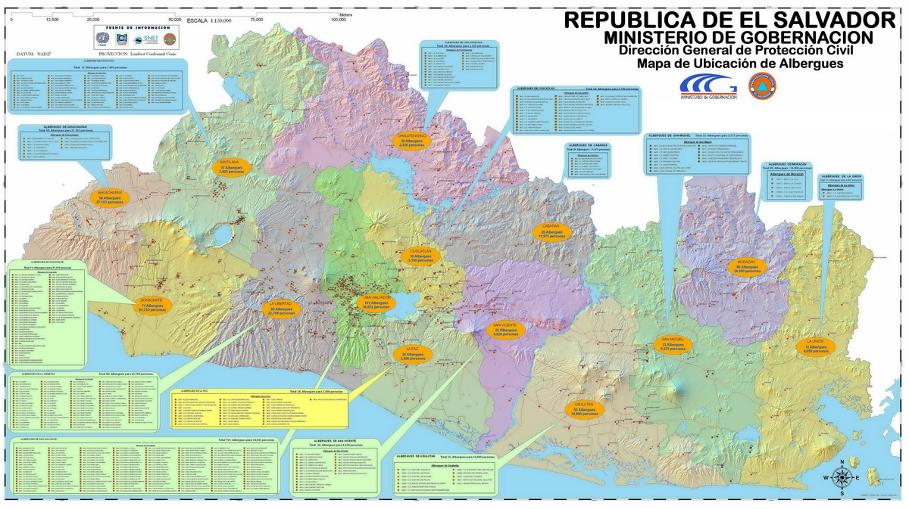

ESTRATEGIAS DE RESPUESTA
ALBERGUES TEMPORALES
947
Albergues
Notes:
16

Slide 17
Consolidados
Tipo | Cantidades | TOTAL
Inundaciones | 1067 | 1067
Deslizamientos | 1471 | 1471
Inundaciones y Deslizamientos | 270 | 270
Obstrucción de Bóvedas | 28 | 28
Total |  | 2,724

Slide 18
Personal empeñado en el presente plan
No | INSTITUCION | PERSONAL
1 | Fuerza Armada | 18,000
2 | Policía Nacional Civil | 21,300
3 | Comandos de Salvamento | 2,000
4 | Cruz Roja Salvadoreña | 1,500
5 | Cruz Verde Salvadoreña | 650
6 | Cuerpo de Bomberos | 450
7 | MINSAL, FOSALUD,ISSS,MOP, ANDA,MAG,MINED, SIGET. | 17,000
8 | Dirección General de Protección Civil | 240
 |  | 61,140

Slide 19

Tabla de Puntos con Susceptibilidad Identificada para Plan Invernal 2012
N° | Departamento | Inundaciones | Deslizamientos | Inundaciones y Deslizamientos | Obstrucción de Bóveda | TOTAL |  | Viviendas con Susceptibilidad | Persona Directamente Susceptibles
1 | Ahuachapán | 55 | 52 | 5 |  | 112 |  | 6,270 | 29,139
2 | Cabañas | 40 | 55 | 1 |  | 96 |  | 1,567 | 7,751
3 | Chalatenango | 11 | 120 | 21 |  | 152 |  | 5,092 | 45,111
4 | Cuscatlán | 19 | 108 | 45 | 1 | 173 |  | 1,760 | 6,820
6 | La Libertad | 112 | 156 | 18 |  | 286 |  | 25,971 | 127,706
7 | La Paz | 110 | 93 | 8 |  | 211 |  | 12,340 | 60,489
8 | La Unión | 74 | 23 | 2 |  | 99 |  | 11,157 | 79,272
9 | Morazán | 7 | 11 | 2 | 2 | 22 |  | 307 | 1,206
10 | San Miguel | 104 | 72 | 22 |  | 198 |  | 5,754 | 54,589
11 | San Salvador | 150 | 373 | 75 | 13 | 611 |  | 22,398 | 74,897
12 | San Vicente | 96 | 111 | 24 | 12 | 243 |  | 3,033 | 12,600
13 | Santa Ana | 76 | 70 | 7 |  | 153 |  | 5,068 | 22,376
14 | Sonsonate | 81 | 144 | 28 |  | 253 |  | 9,551 | 46,606
15 | Usulután | 132 | 83 | 12 |  | 227 |  | 16,607 | 68,060
04-May-12 |  | 1,067 | 1,471 | 270 | 28 | 2,724 |  | 120,605 | 607,483

Slide 20
Albergues Identificados para Plan Invernal 2012
N° | Departamento | Albergues | Capacidad de Familias | Capacidad Personas
1 | Ahuachapán | 65 | 5,851 | 29,253
2 | Cabañas | 39 | 902 | 4,509
3 | Chalatenango | 201 | 4,285 | 21,425
4 | Cuscatlán | 59 | 1,847 | 9,233
5 | La Libertad | 113 | 3,536 | 17,682
6 | La Paz | 80 | 2,814 | 14,072
7 | La Unión | 19 | 157 | 784
8 | Morazán | 21 | 640 | 3,200
9 | San Miguel | 33 | 1,875 | 9,375
10 | San Salvador | 161 | 2,425 | 12,125
11 | San Vicente | 71 | 1,513 | 7,567
12 | Santa Ana | 9 | 375 | 1,875
13 | Sonsonate | 57 | 2,991 | 14,954
14 | Usulután | 19 | 704 | 3,520
04-May-12 |  | 947 | 29,915 | 149,574

